Slide 1
개발자 환경 구축 1조 황재웅

Slide 2
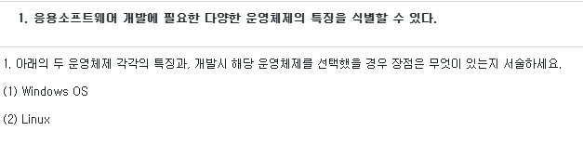

Slide 3
1)Windows
특징)
Microsoft사 제품으로 유료로 다양한 라이선스 정책이 적용되어 있다.
주로 중소규모 및 개인용 PC의 OS로 사용된다.
장점)
Windows OS는 직관적인 그래픽 사용자 인터페이스(GUI)를 제공하여 개발 환경을 쉽게 설정할 수 있으며, Visual Studio와 같은 강력한 개발 도구를 활용할 수 있다. 하드웨어 및 상용 소프트웨어와의 호환성이 뛰어나 기업용 애플리케이션 개발에 유리하며, DirectX 지원으로 게임 개발에도 적합하다. 또한, 많은 기업에서 사용하기 때문에 배포와 유지보수가 용이하다.
2)Linux
특징)
Linux Torvalds사의 제품으로 무료이다. 중대 규모 서버에 사용된다.
장점)
오픈 소스 운영체제로 자유롭게 수정 및 배포가 가능하며, 서버와 네트워크 환경에서 강점을 가진다. 높은 보안성을 제공하고, 다양한 프로그래밍 언어와 호환성이 좋아 개발자들이 유연하게 활용할 수 있다. 또한, 불필요한 요소를 제거하여 경량 운영이 가능하고, 클라우드, 웹 서버, 컨테이너 기술(Docker, Kubernetes 등)과 같은 최신 기술과의 연계도 뛰어나다.

Slide 4
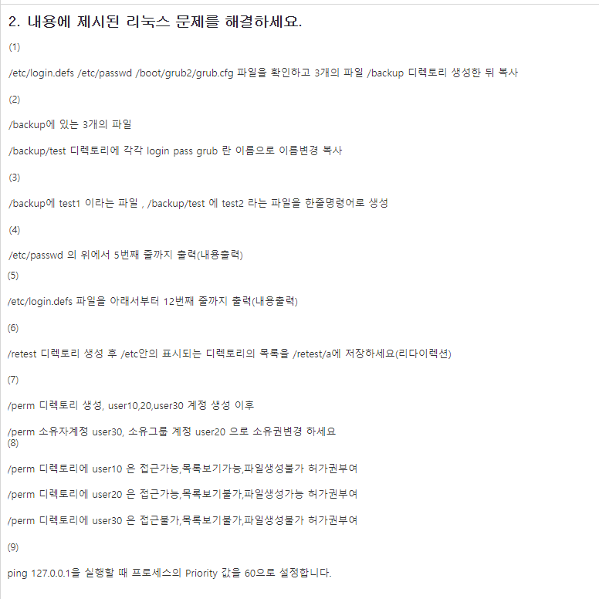

Slide 5
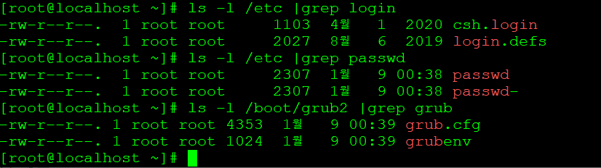
1. /etc/login.defs /etc/passwd /boot/grub2/grub.cfg 파일을 확인하고 3개의 파일 /backup 디렉토리에 생성한 뒤 복사

Slide 6
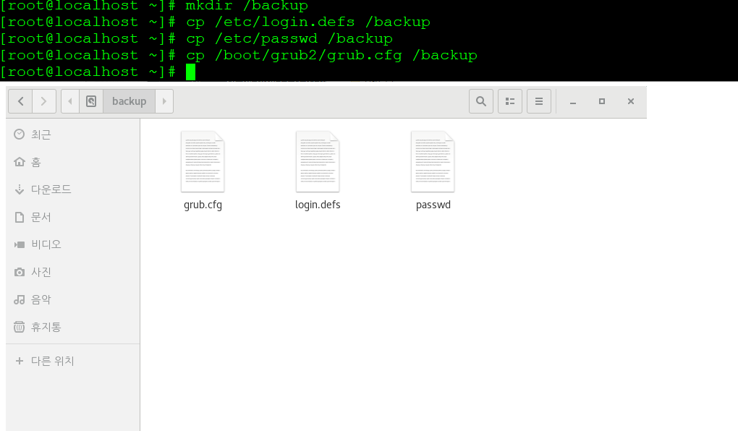
1. /etc/login.defs /etc/passwd /boot/grub2/grub.cfg 파일을 확인하고 3개의 파일 /backup 디렉토리에 생성한 뒤 복사

Slide 7
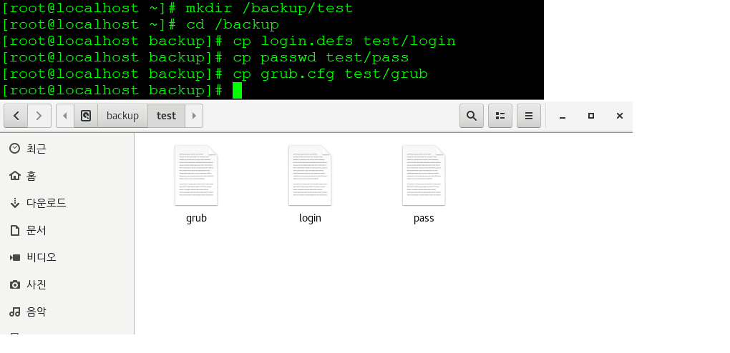
2. /backup에 있는 3개의 파일 /backup/test 디렉토리에 각각 login pass grub 라는 이름으로 이름변경 복사

Slide 8
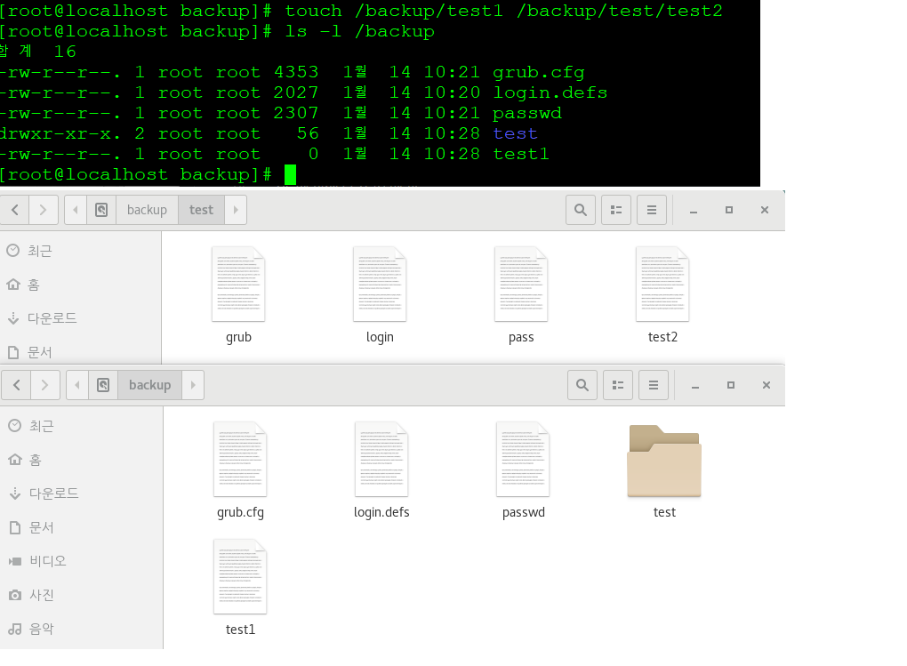
3. /backup에 test1 이라는 파일, /backup/test 에 test2 라는 파일을 한 줄 명령어로 생성

Slide 9
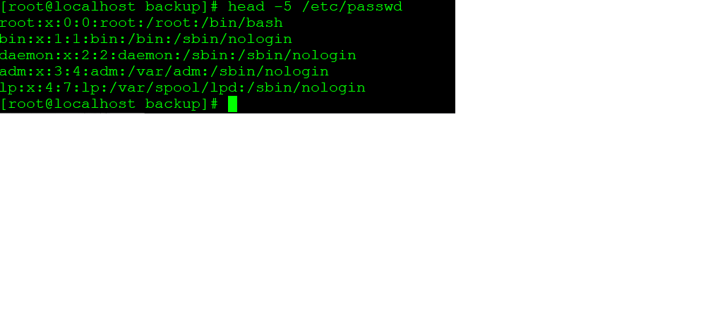
4. /etc/passwd 의 위에서 5번째 줄 까지 출력(내용 출력)

Slide 10
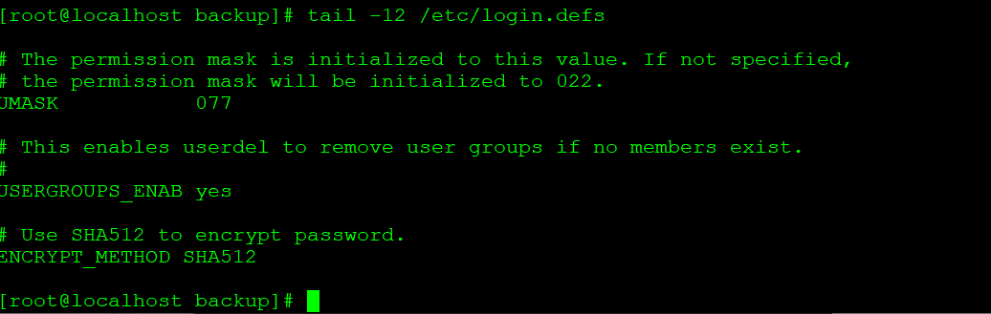
5. /etc/login.defs 파일을 아래서부터 12번째 줄 까지 출력(내용 출력)

Slide 11
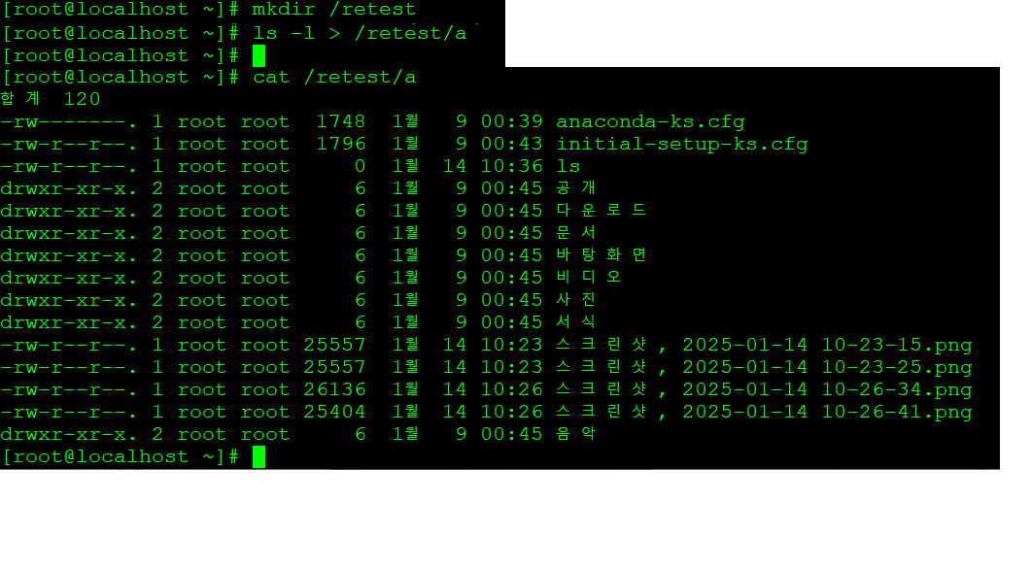
6. /retest 디렉토리 생성 후 /etc 안의 표시되는 디렉토리의 목록을 /retest/a에 저장(리다이렉션)

Slide 12
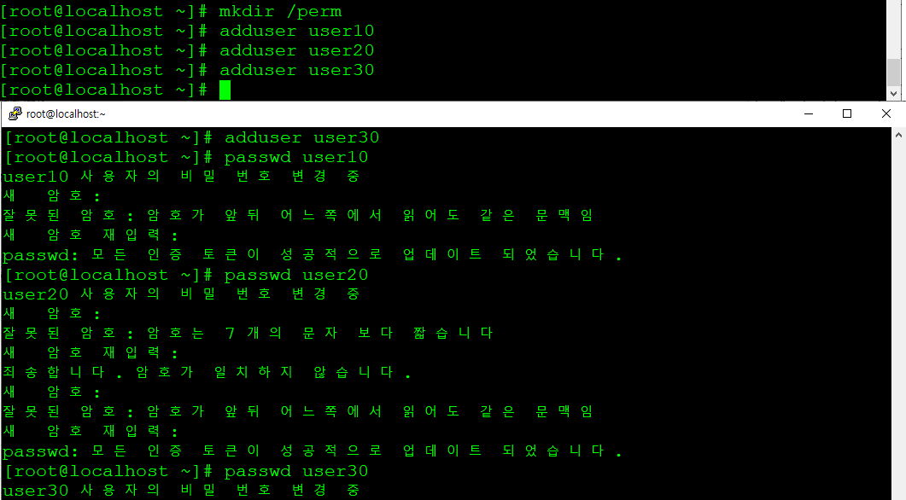
7. /perm 디렉토리 생성, user10, uesr20, user30 계정 생성 이후 /perm 소유자계정 user30, 소유그룹계정 user20으로 소유권 변경

Slide 13
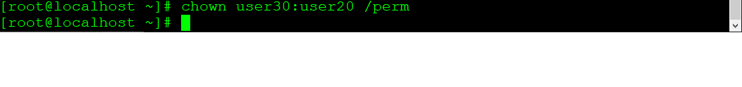
7. /perm 디렉토리 생성, user10, uesr20, user30 계정 생성 이후 /perm 소유자계정 user30, 소유그룹계정 user20으로 소유권 변경 결과 확인

Slide 14
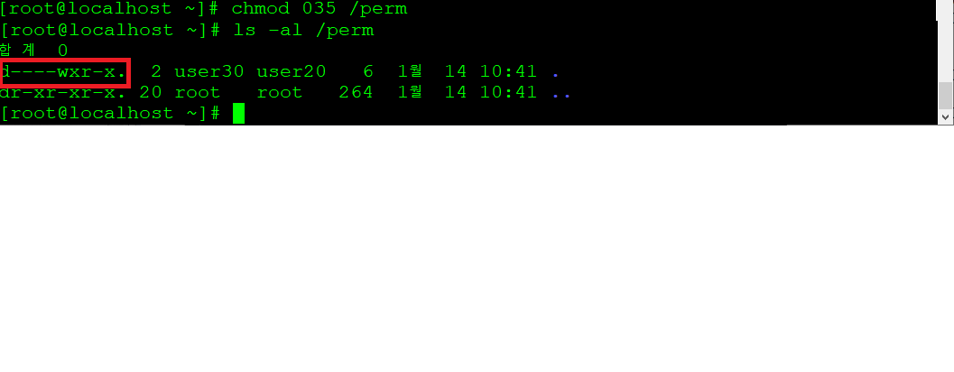
8. /perm 디렉토리에 user10은 접근 가능, 목록보기 가능, 파일생성 불가 허가권부여 /perm 디렉토리에 user20은 접근 가능, 목록보기 불가, 파일생성 가능 허가권부여 /perm 디렉토리에 user30은 접근 불가, 목록보기 불가, 파일생성 불가 허가권부여

Slide 15
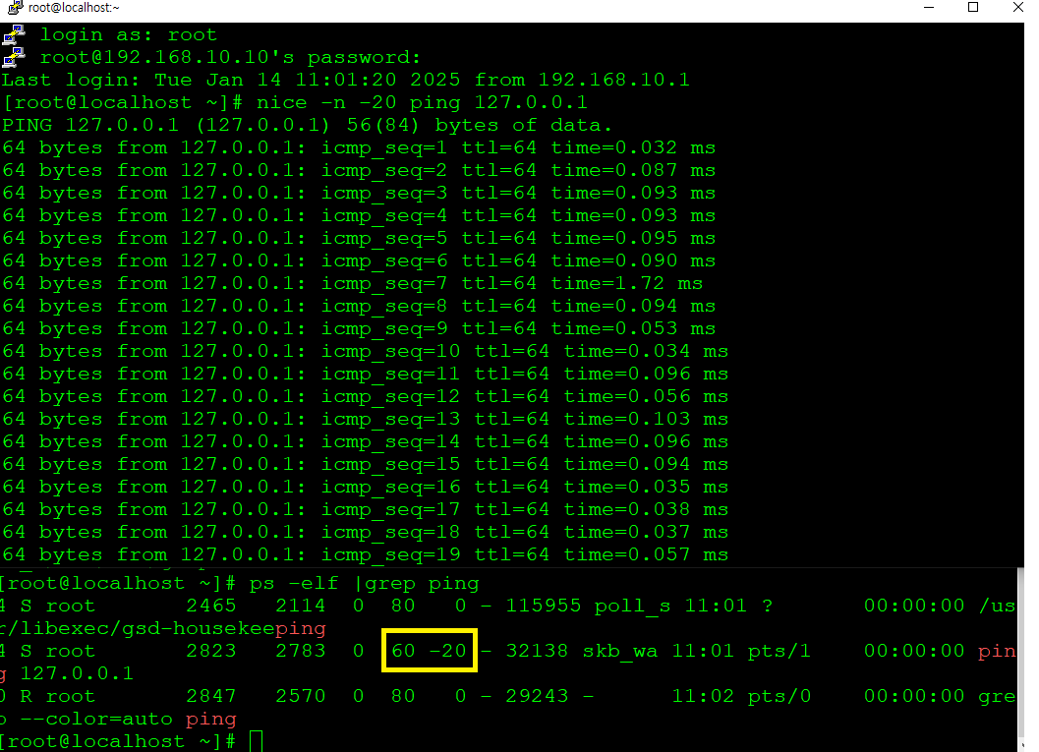
9.
ping 127.0.0.1을 실행할 때, 프로세스riority 값을 60으로 설정한다.
nice -n -20 으로
127.0.0.1핑 테스트 실행

Slide 16
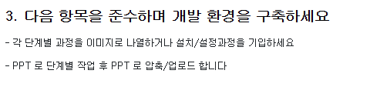

Slide 17
3-1) JDK 11버전 설치 및 path 등록

Slide 18
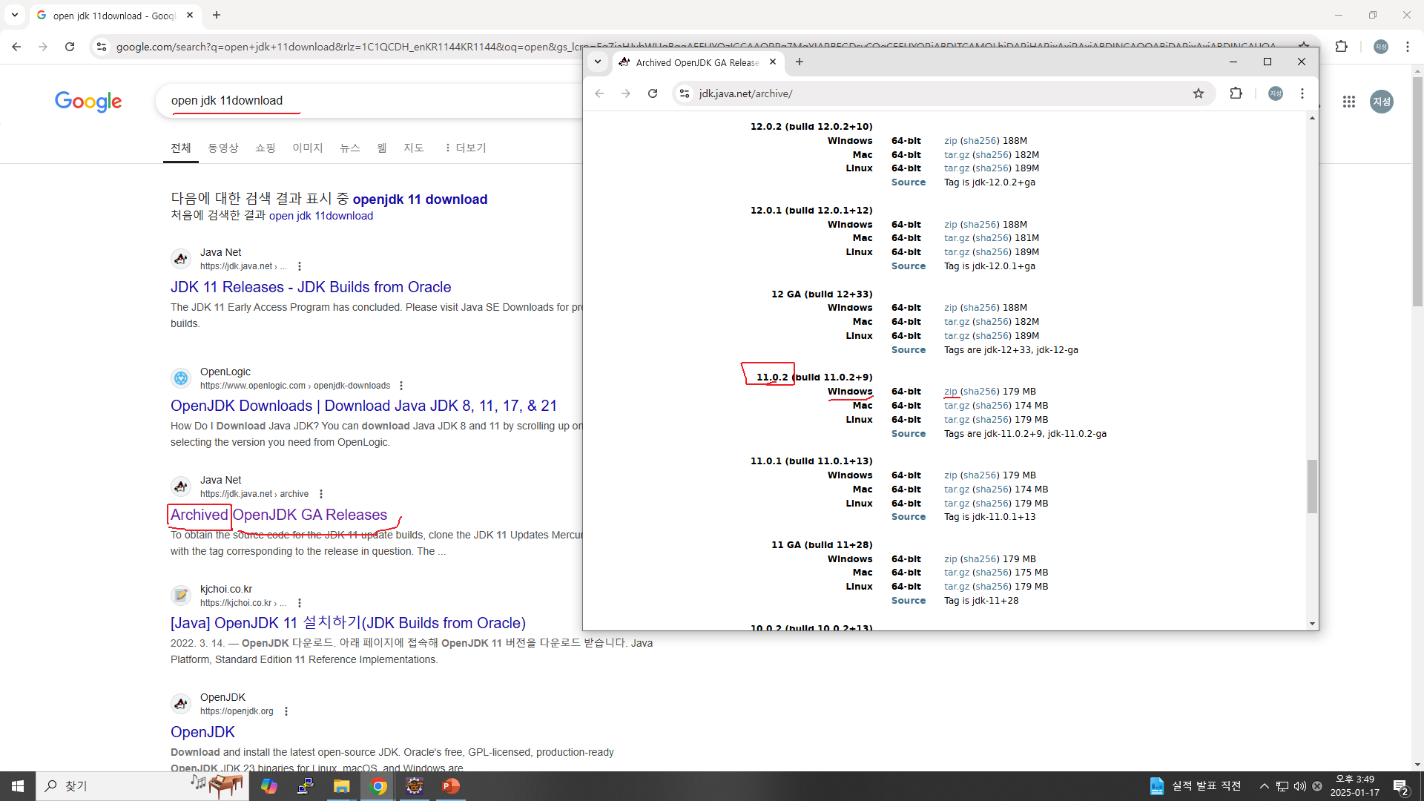
Jdk 설치

Slide 19
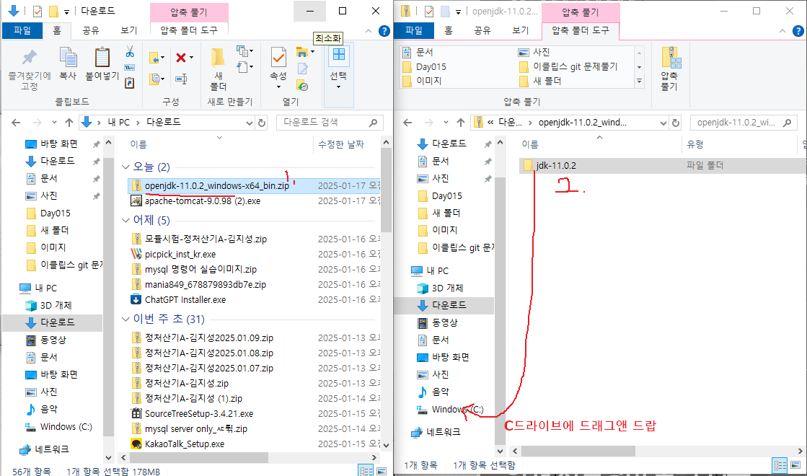
Jdk 설치 경로

Slide 20
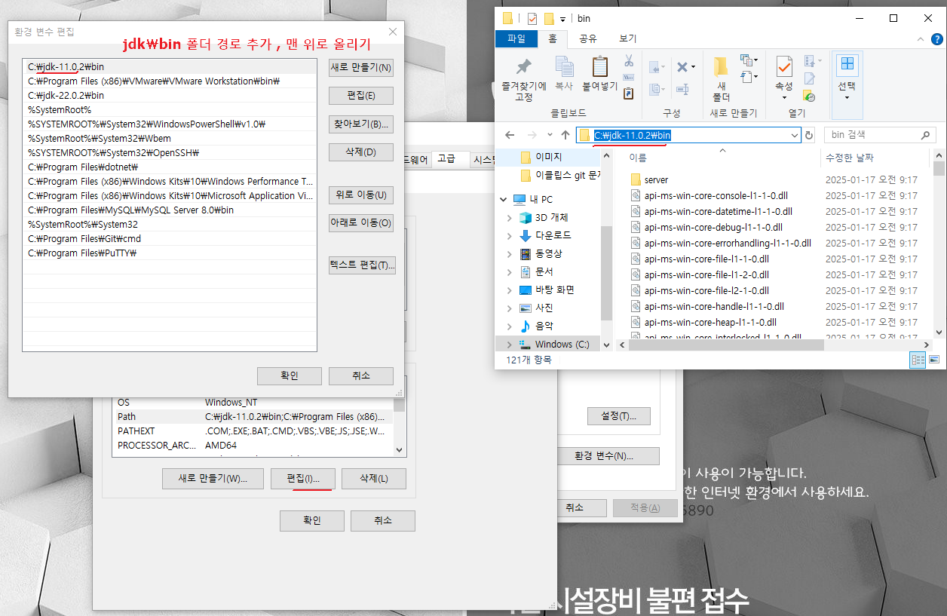
Jdk
Path 등록

Slide 21
3-2)ECLIPSE IDE FOR JAVA DEVELOPERS 설치

Slide 22
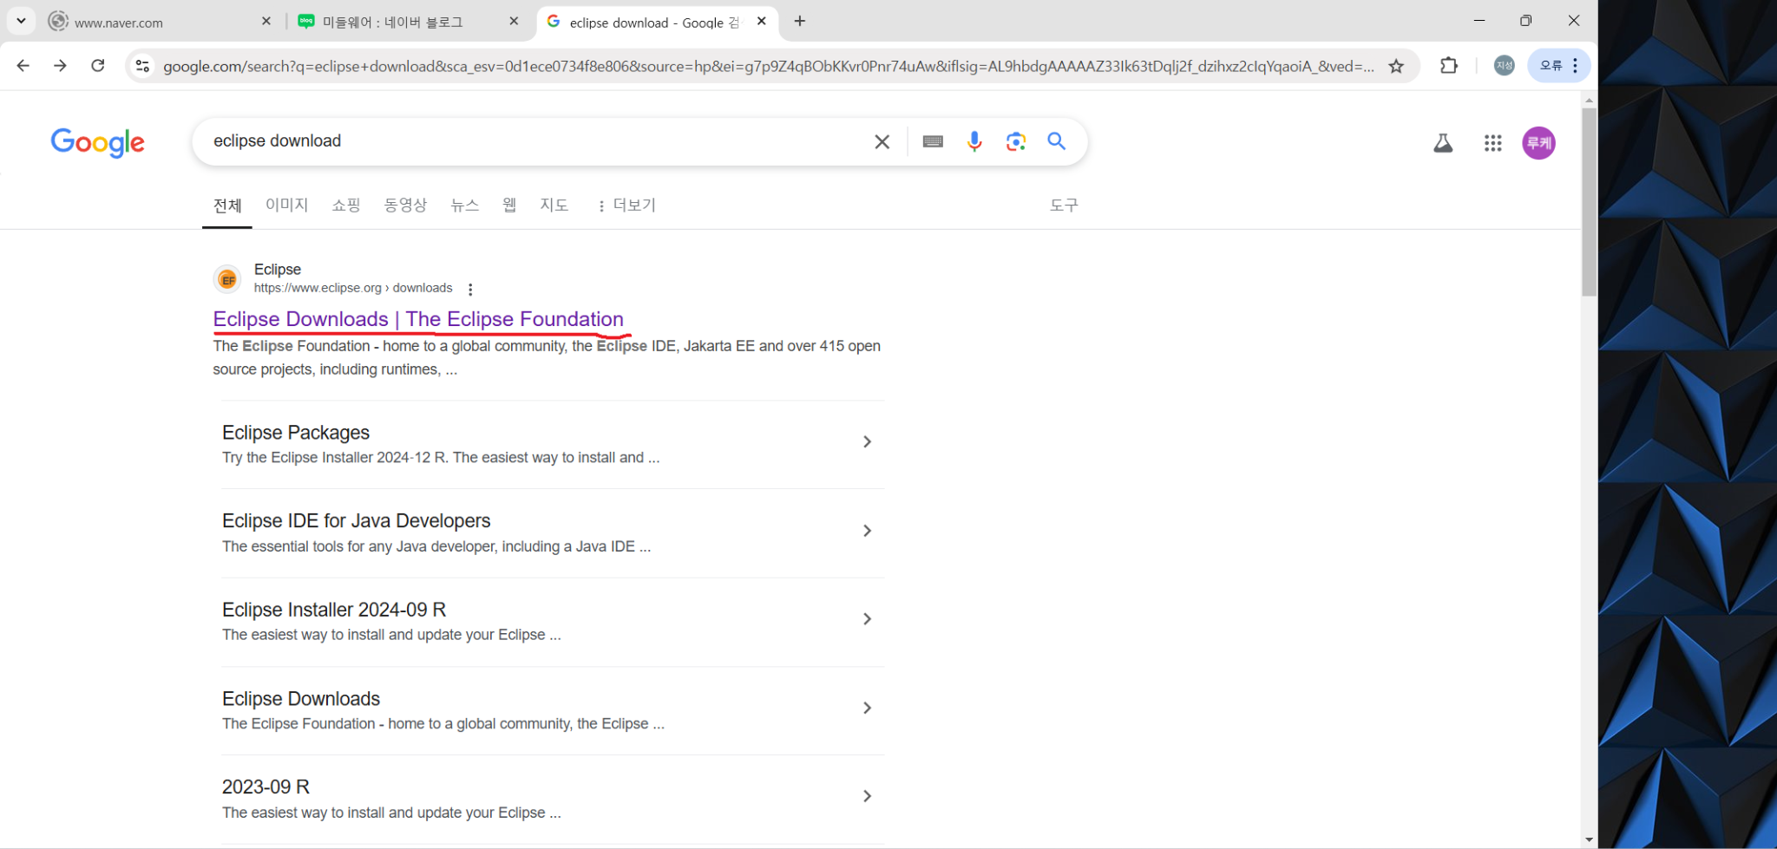
설치1

Slide 23
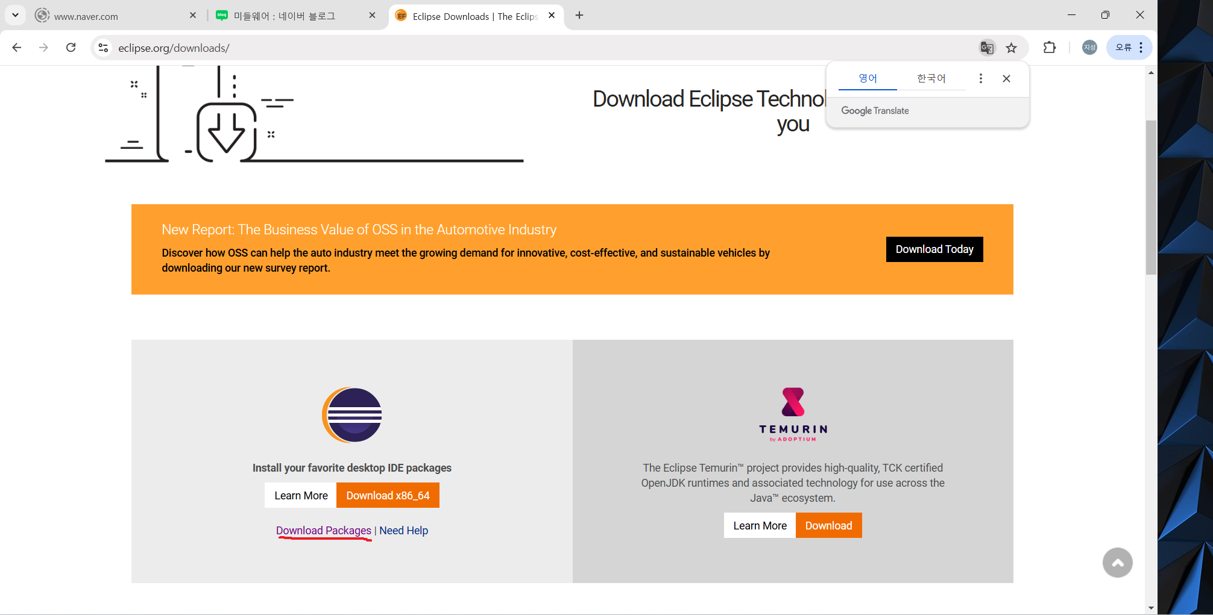
설치2

Slide 24
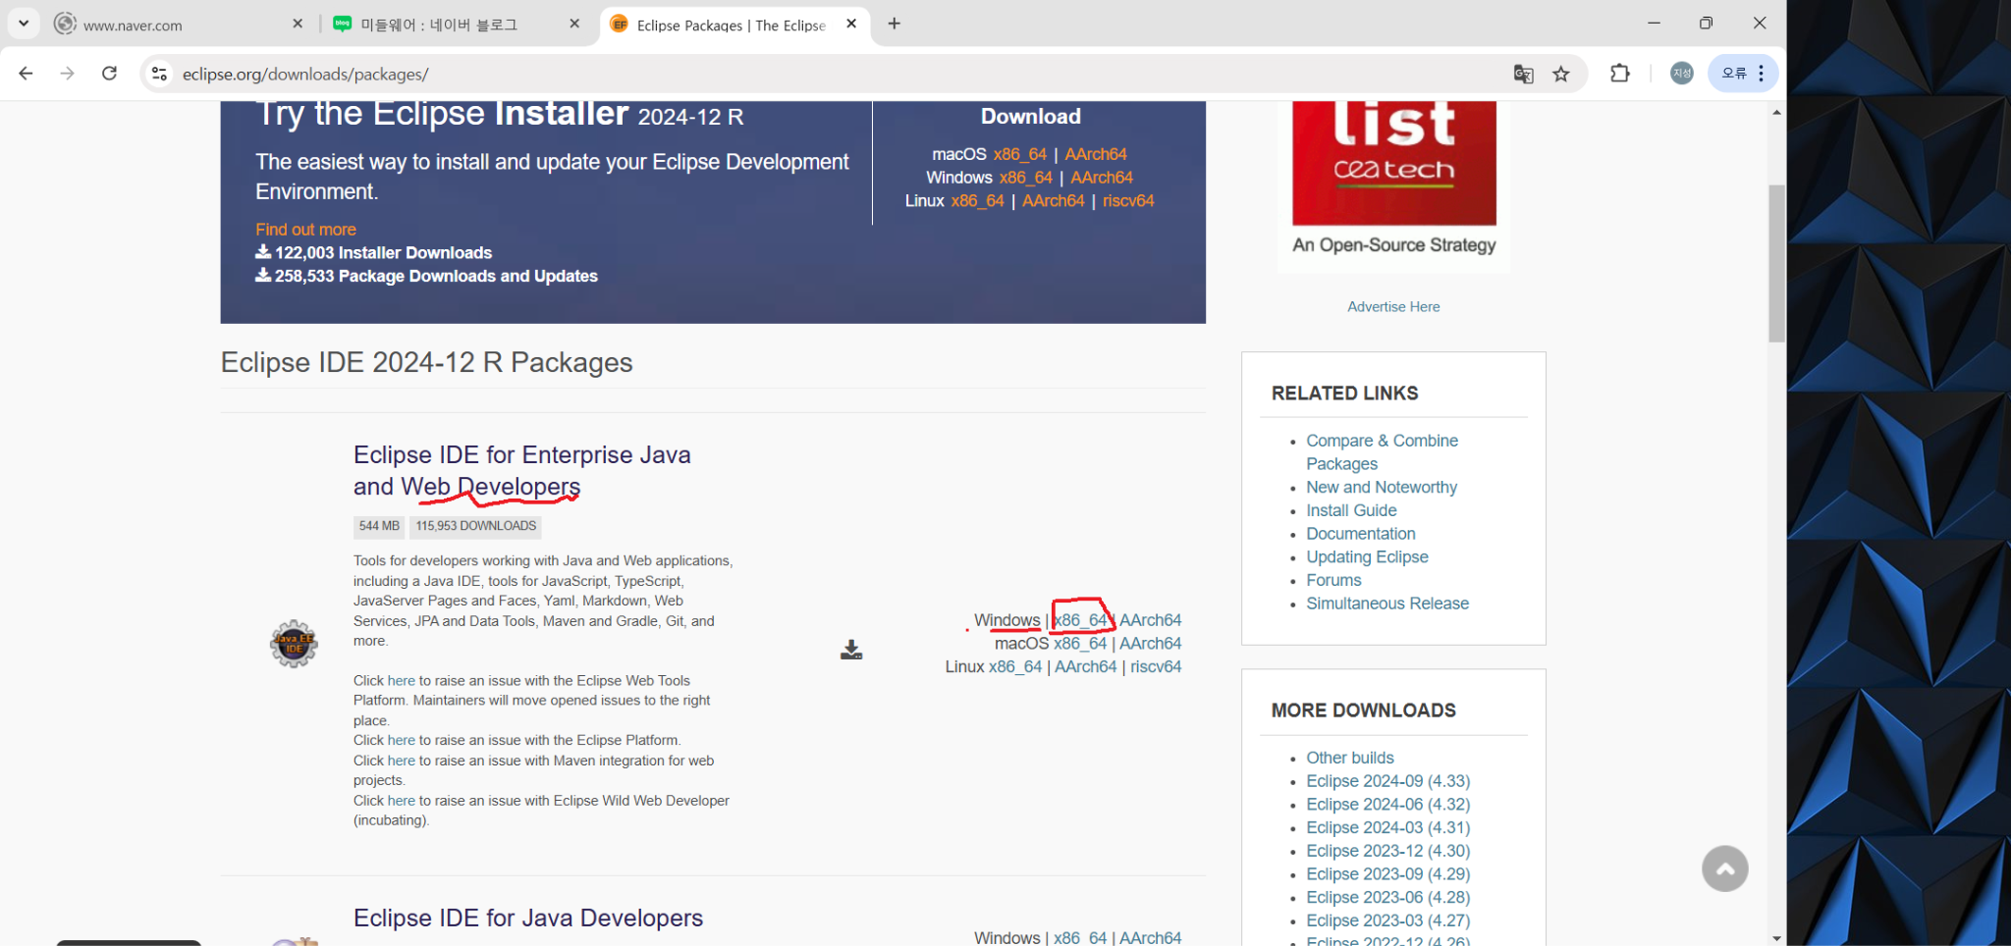
설치3

Slide 25
3-3) TOMCAT 설치

Slide 26
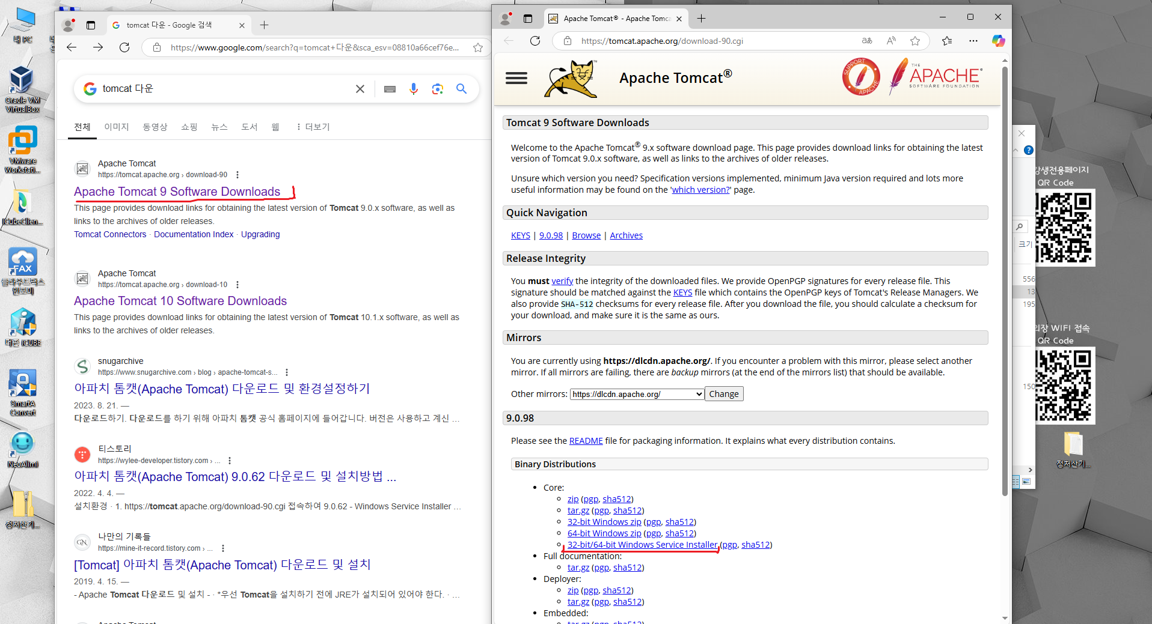

Slide 27
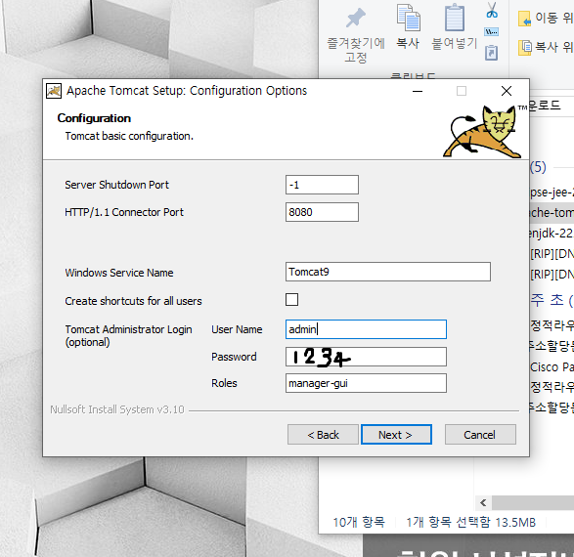

Slide 28
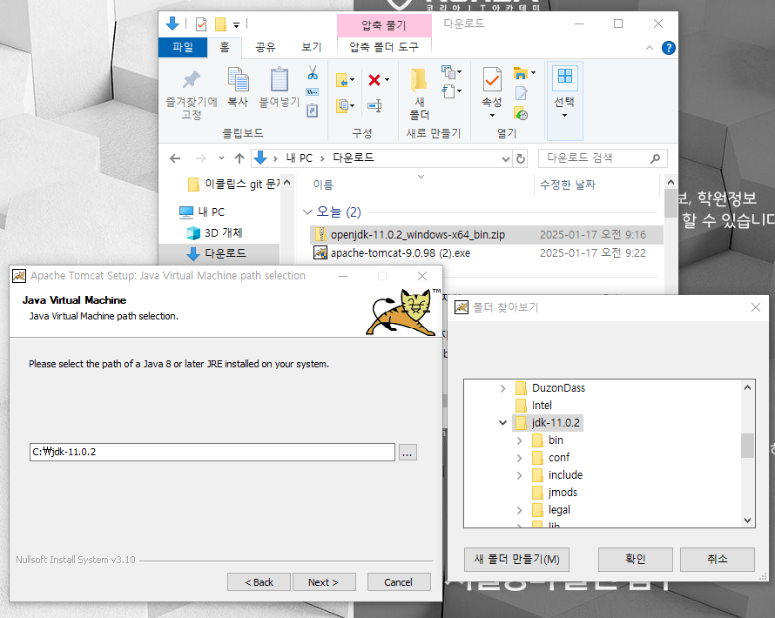
Jdk 경로

Slide 29
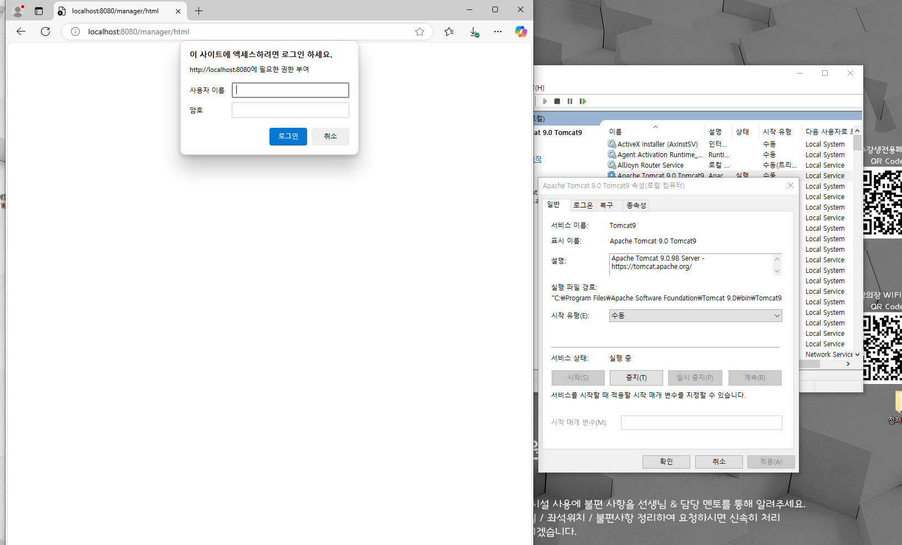

Slide 30
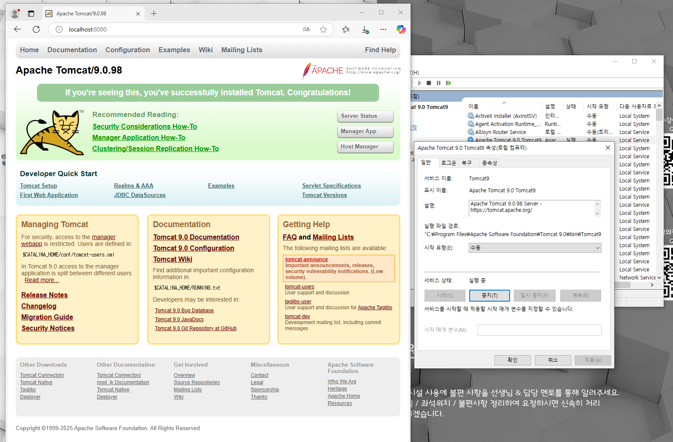

Slide 31
3-3) ECLIPSE TOMCAT 설정

Slide 32
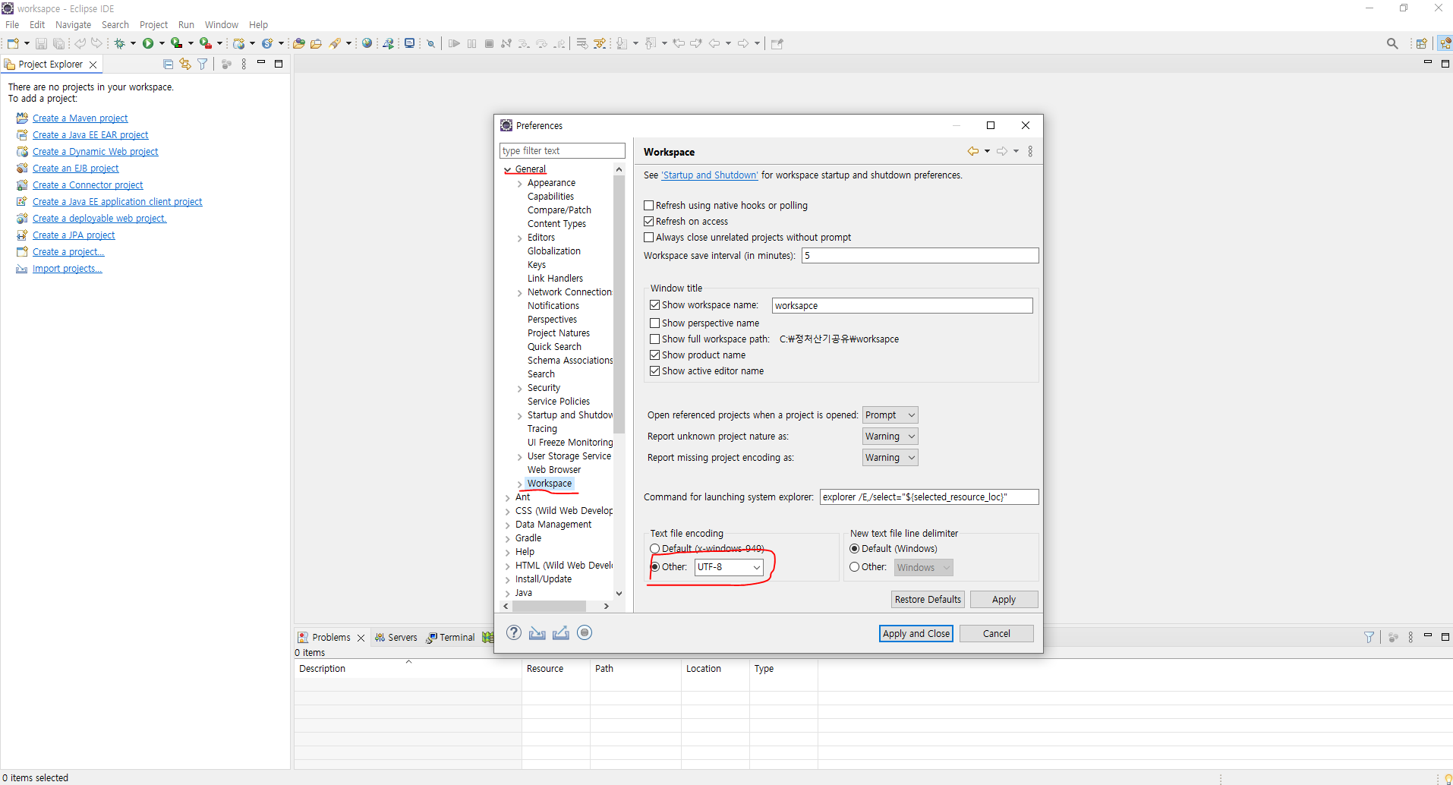
workspace
설정

Slide 33
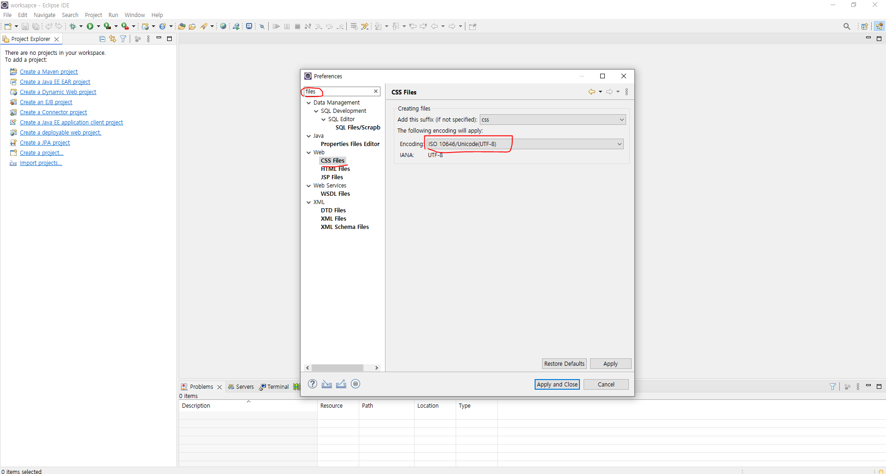
CSS Files설정

Slide 34
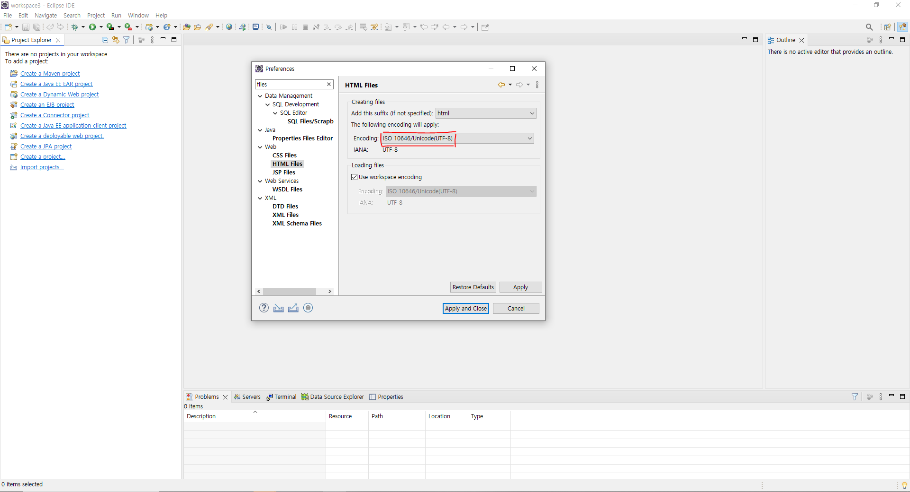
html 설정

Slide 35
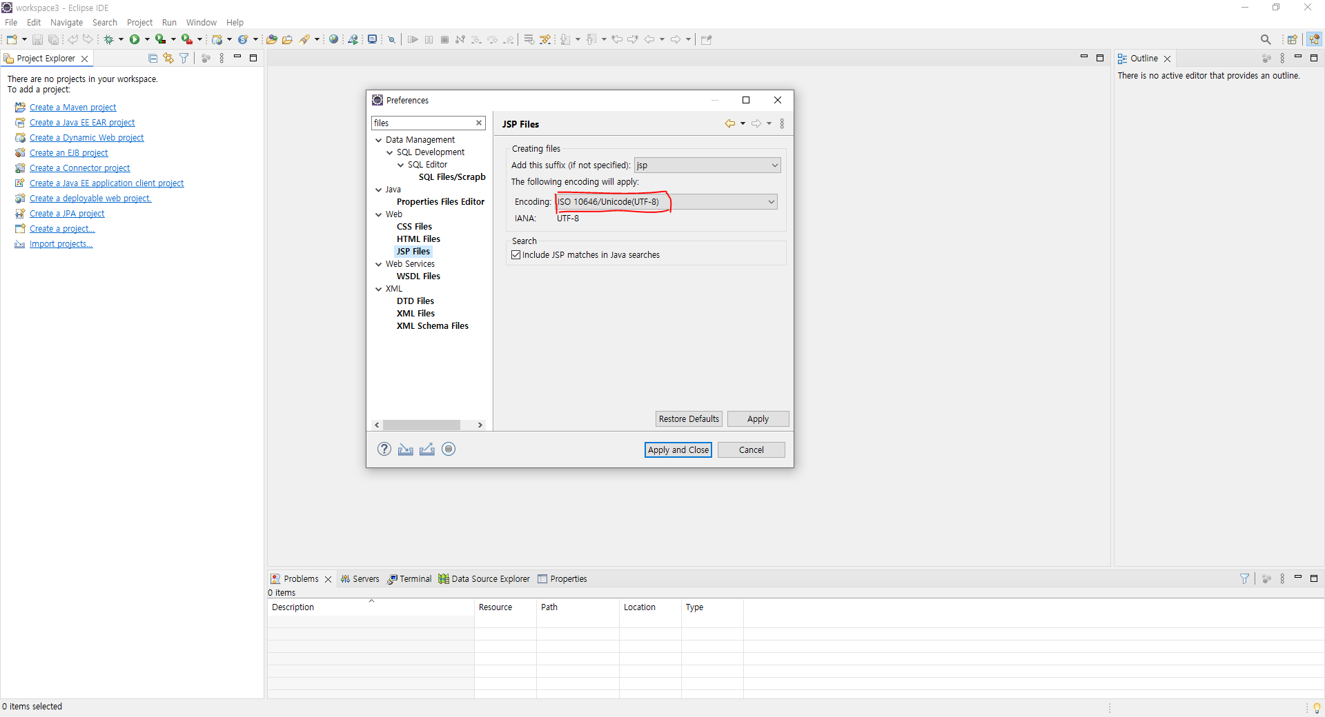
JSP 설정

Slide 36
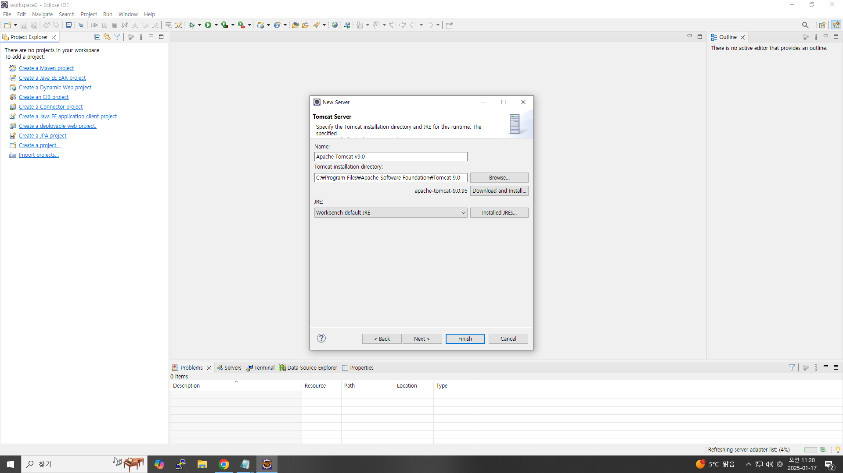
서버 생성

Slide 37
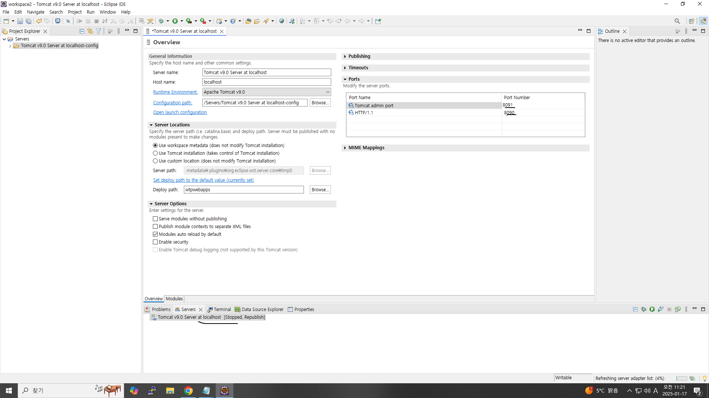
Port 입력 하고 서버 실행해주기.

Slide 38
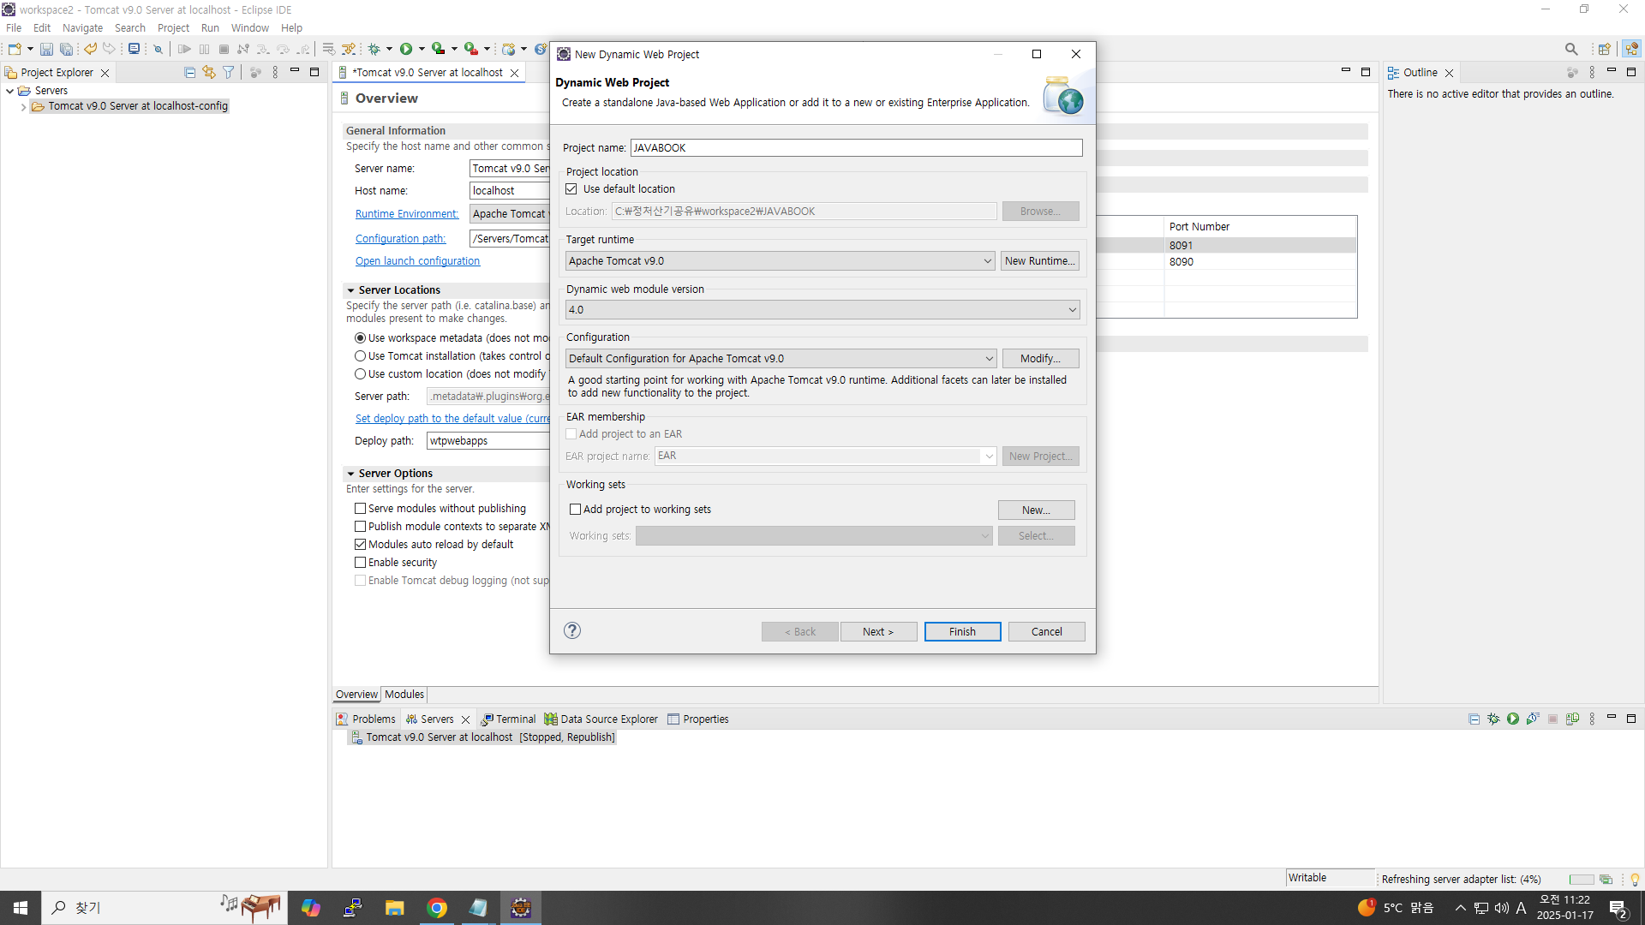
Web
Projec
생성

Slide 39
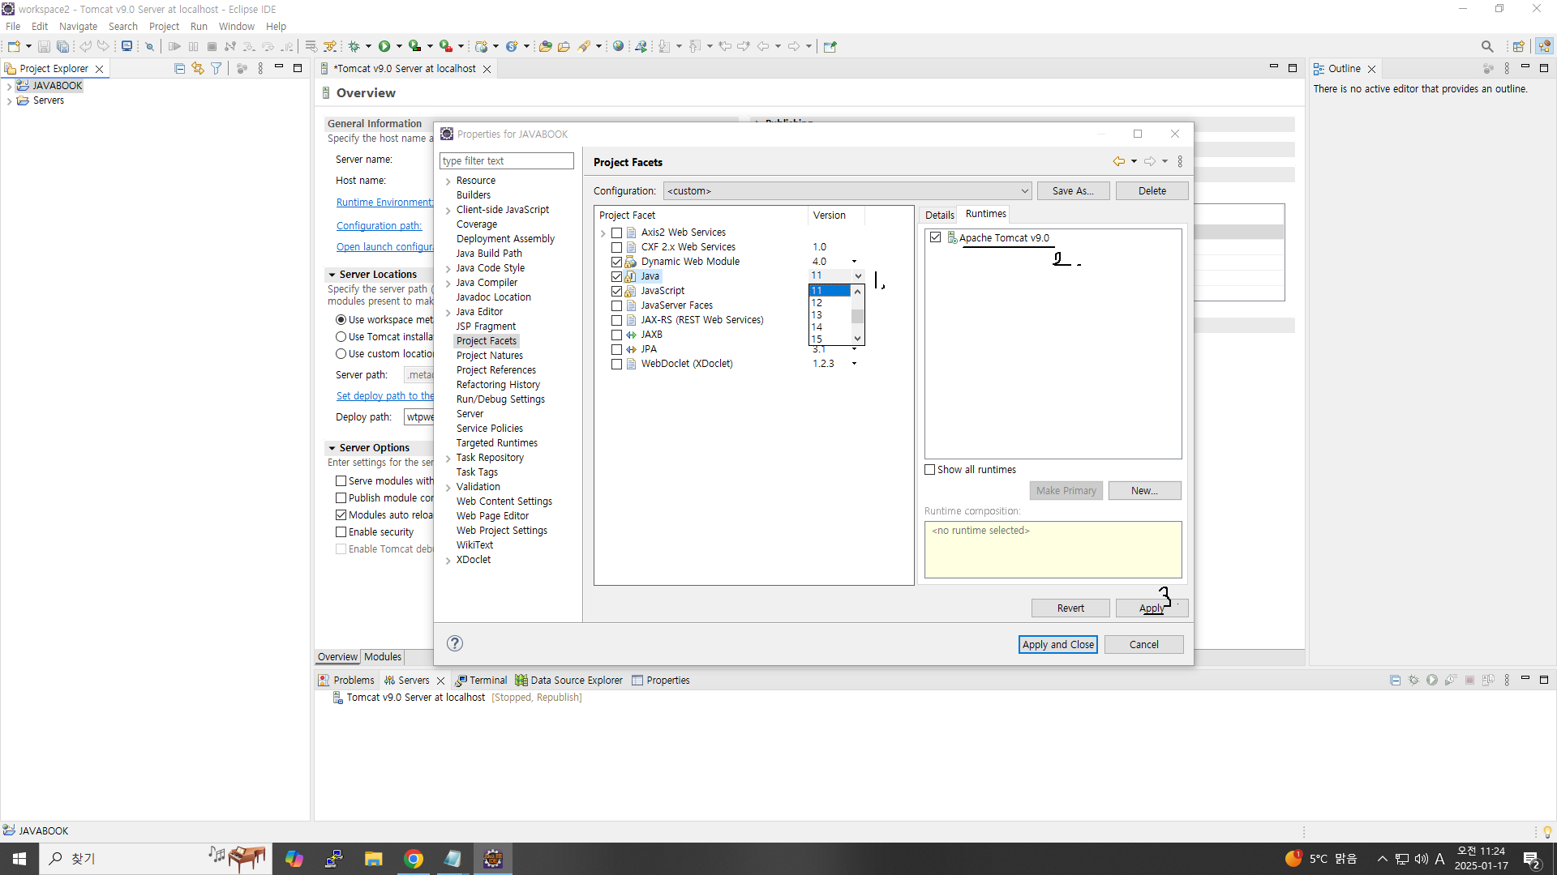
11 버전 적용

Slide 40
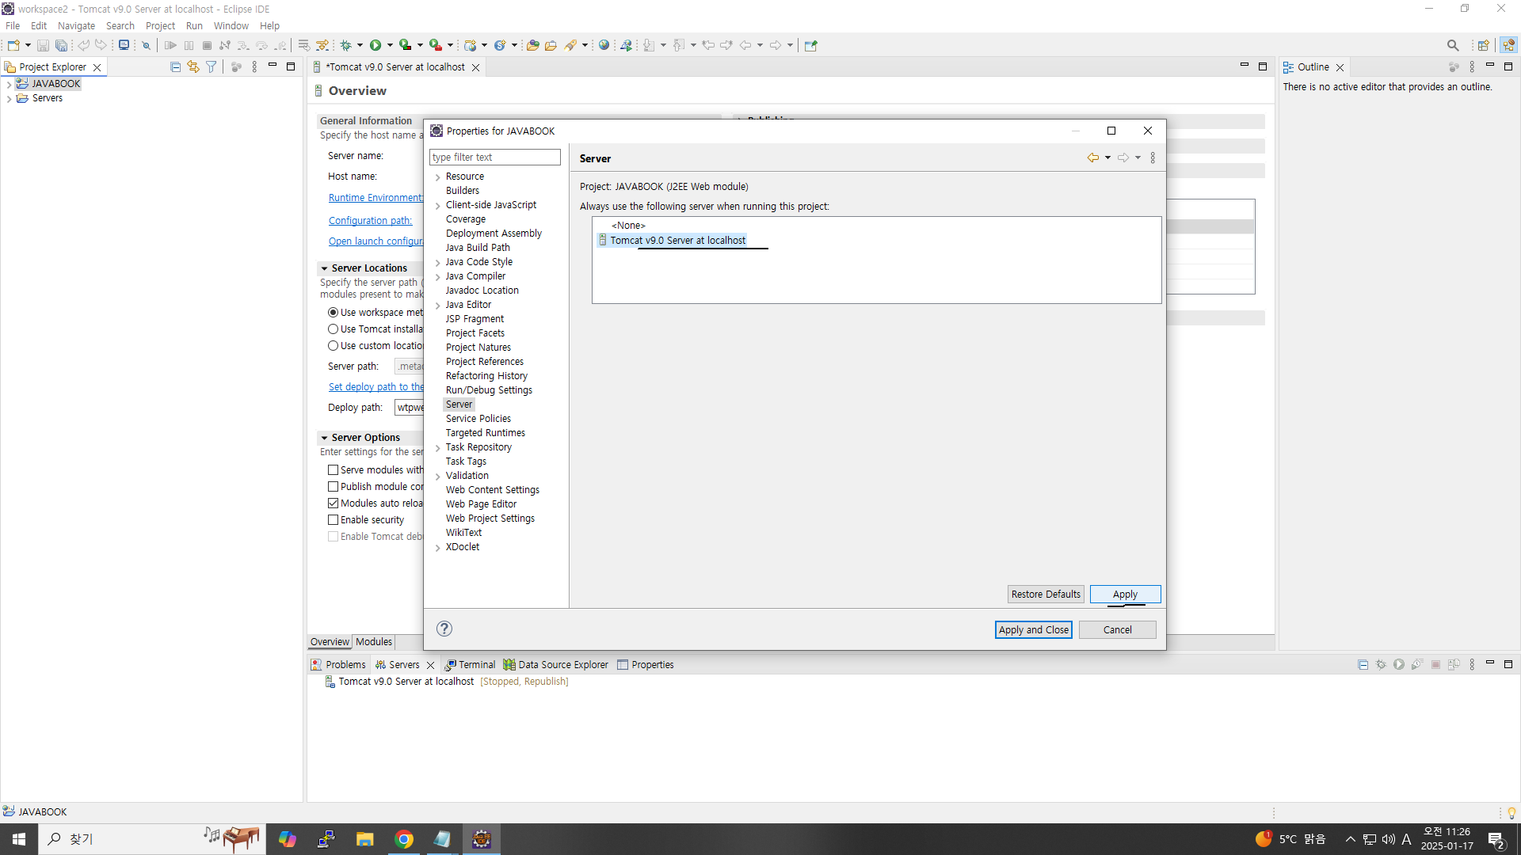
톰캣 서버 연결

Slide 41
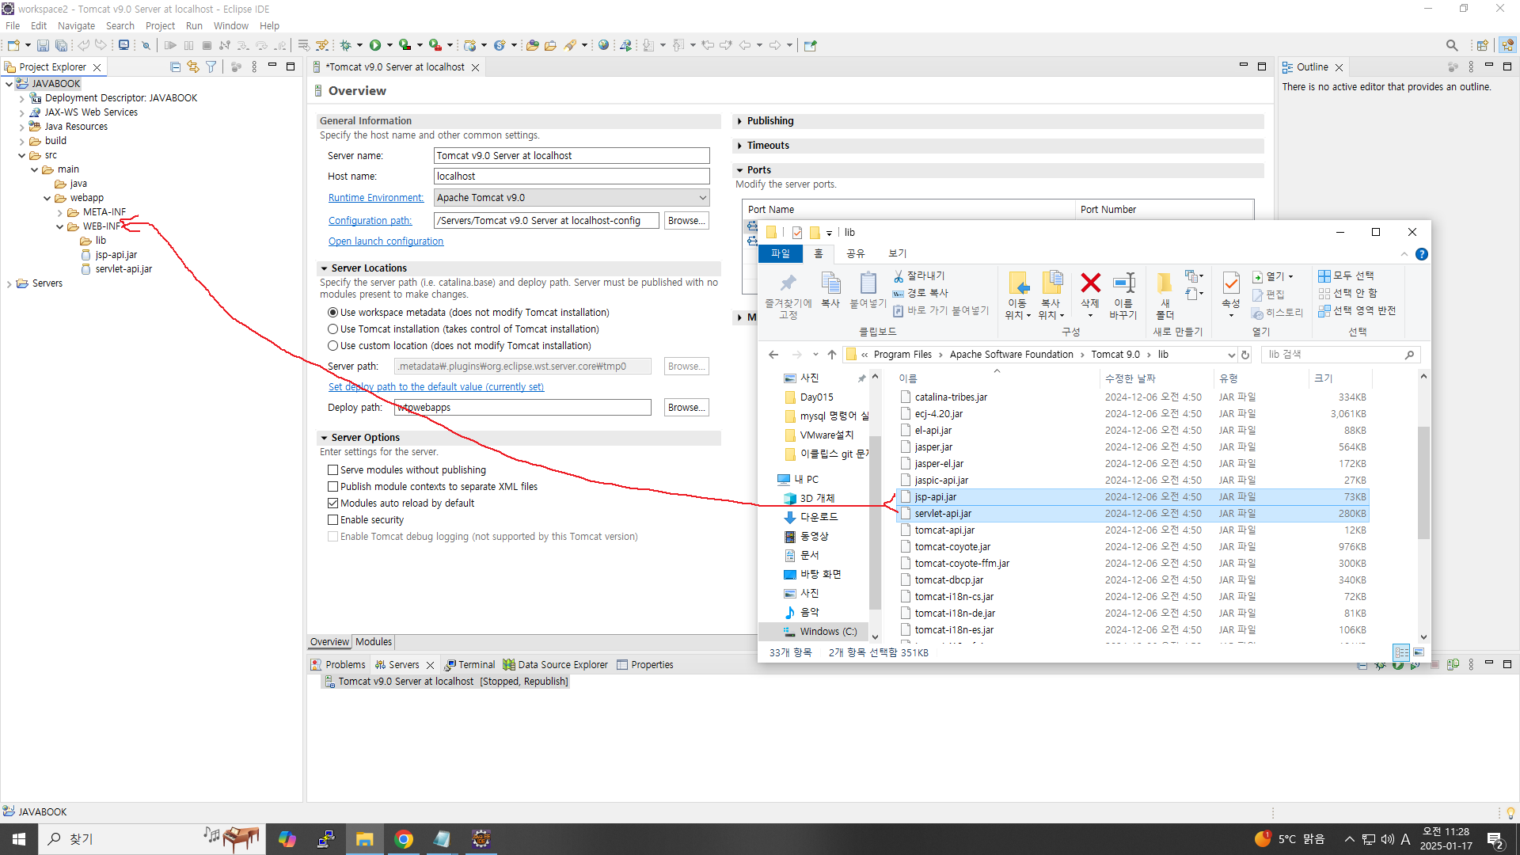
파일 넣기.
Jsp-api.jar
servlet-api.jar

Slide 42
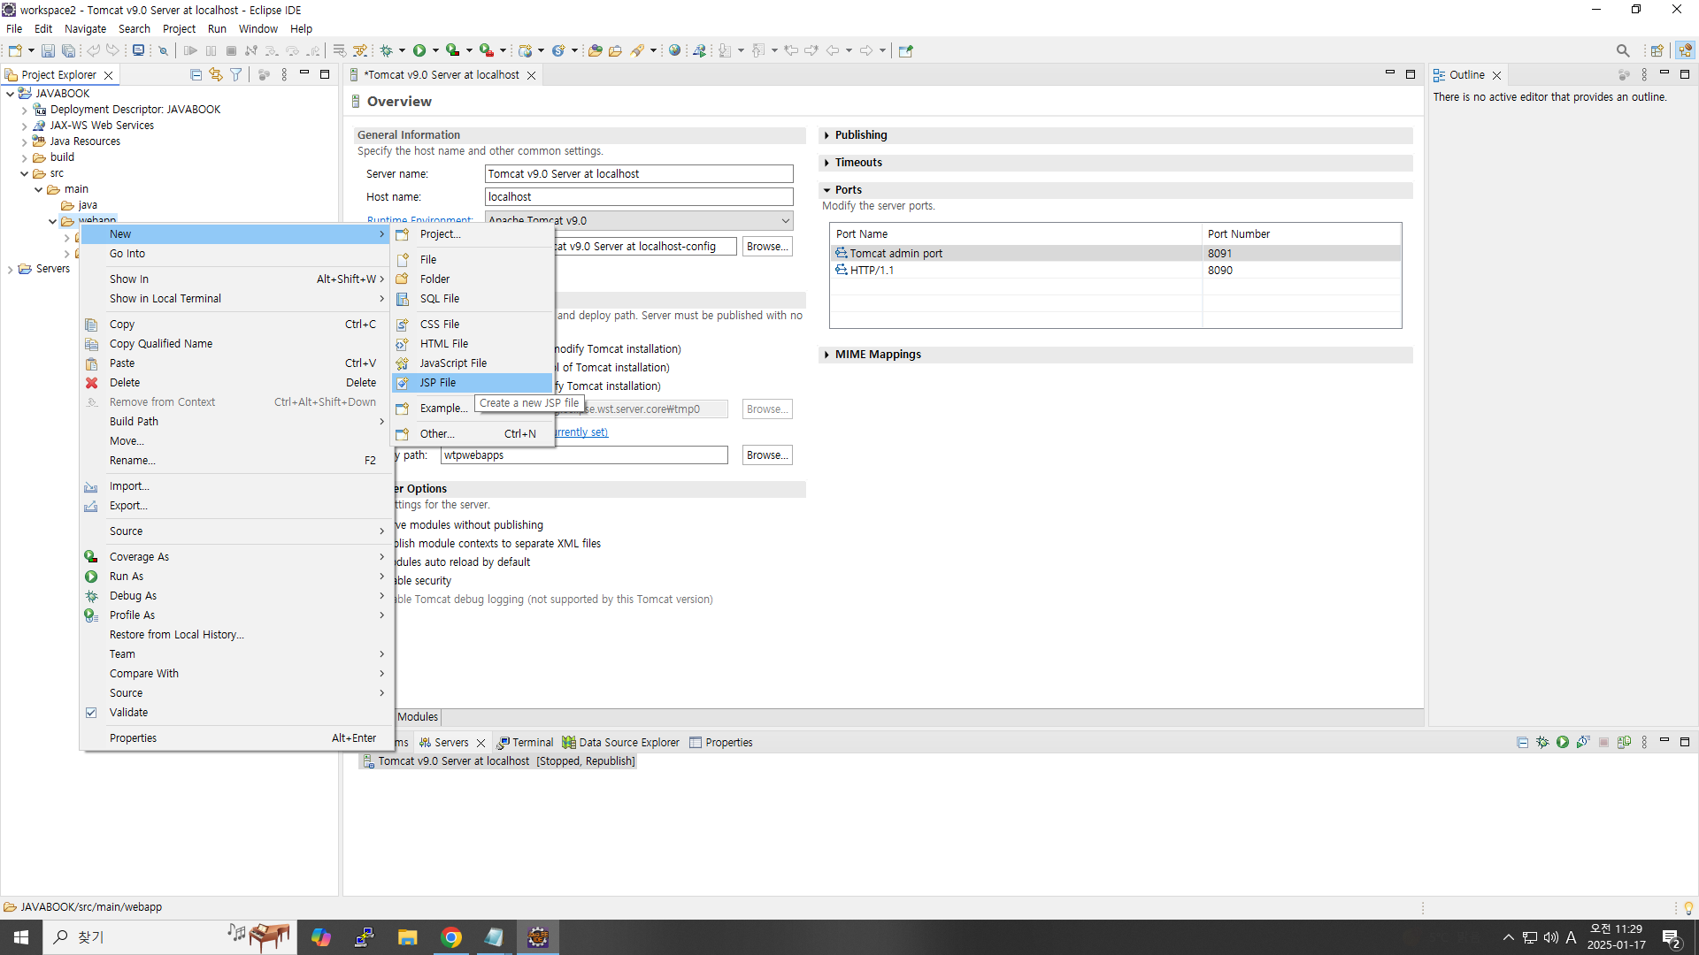
JSP file 생성
name
: index

Slide 43
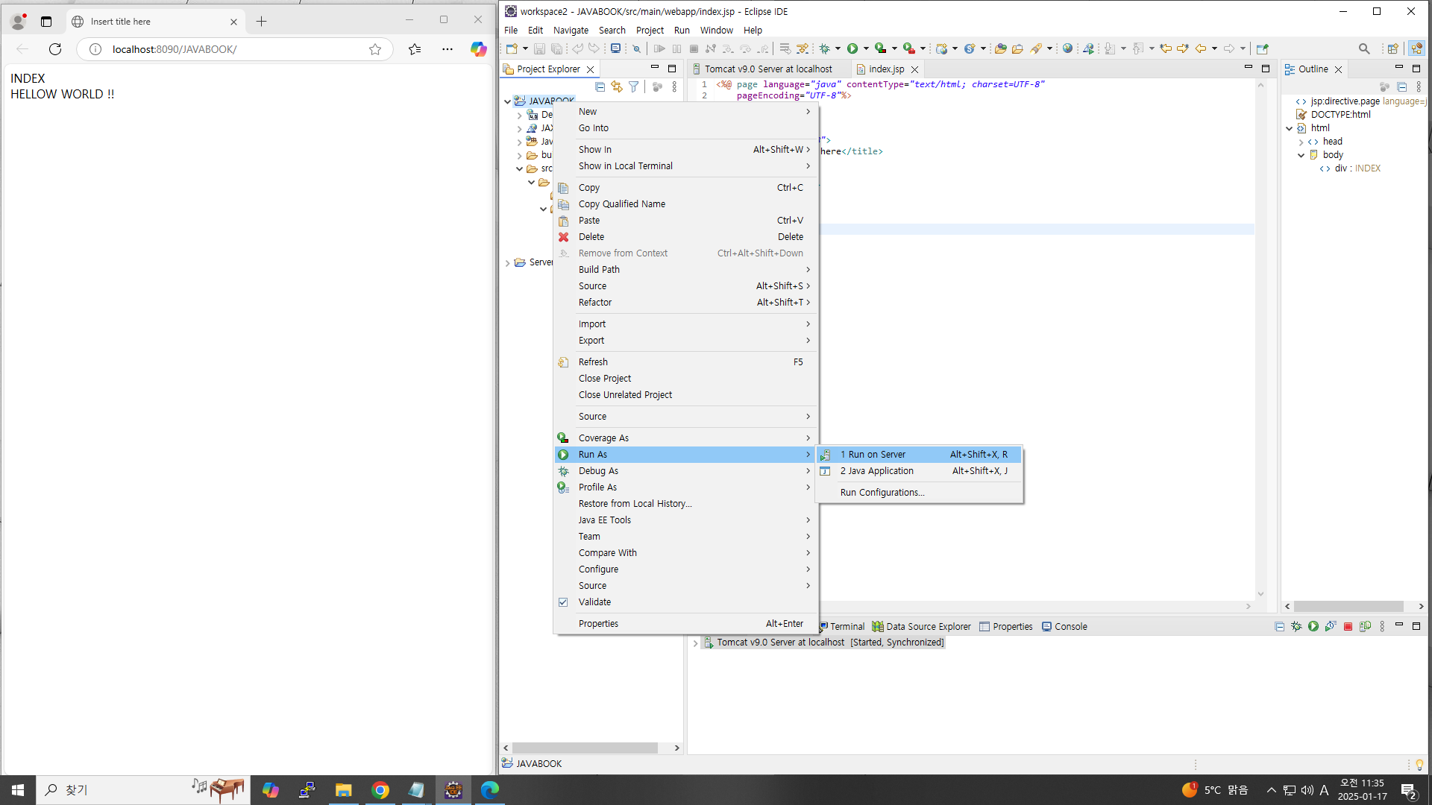
실행.

Slide 44
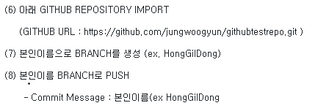
3-6~7번

Slide 45
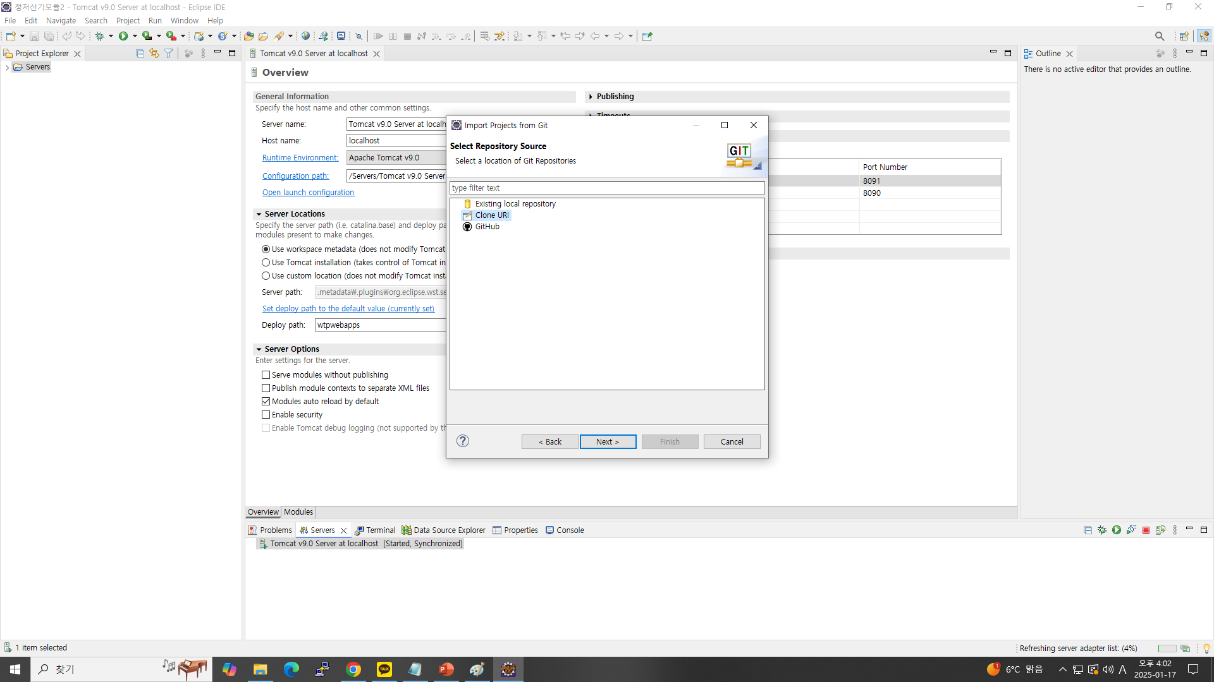
깃헙에서 클론할 래포지토리를 가져온다.

Slide 46
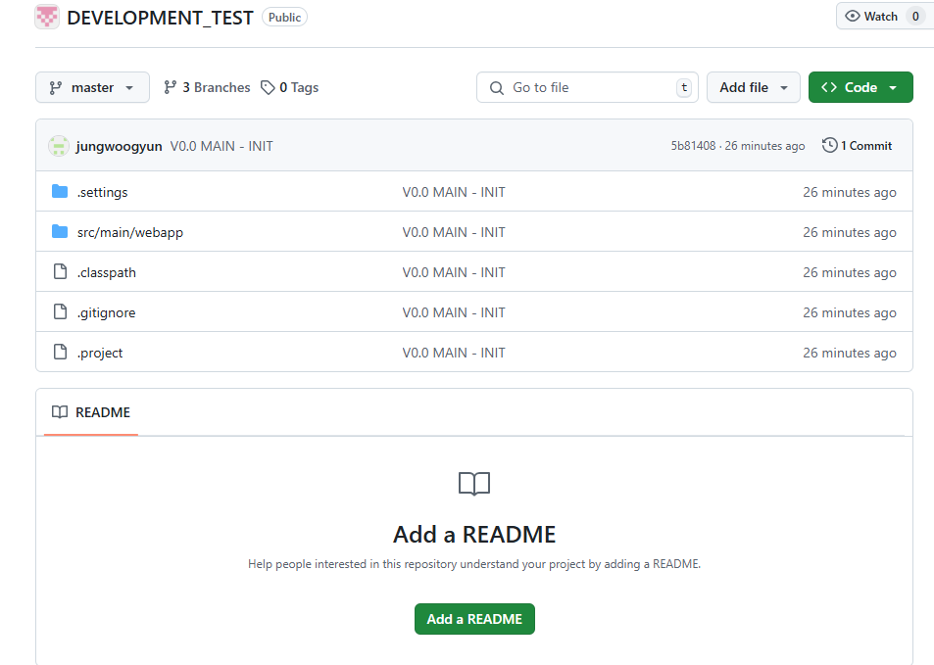
코드를 클릭하고
링크 복사.

Slide 47
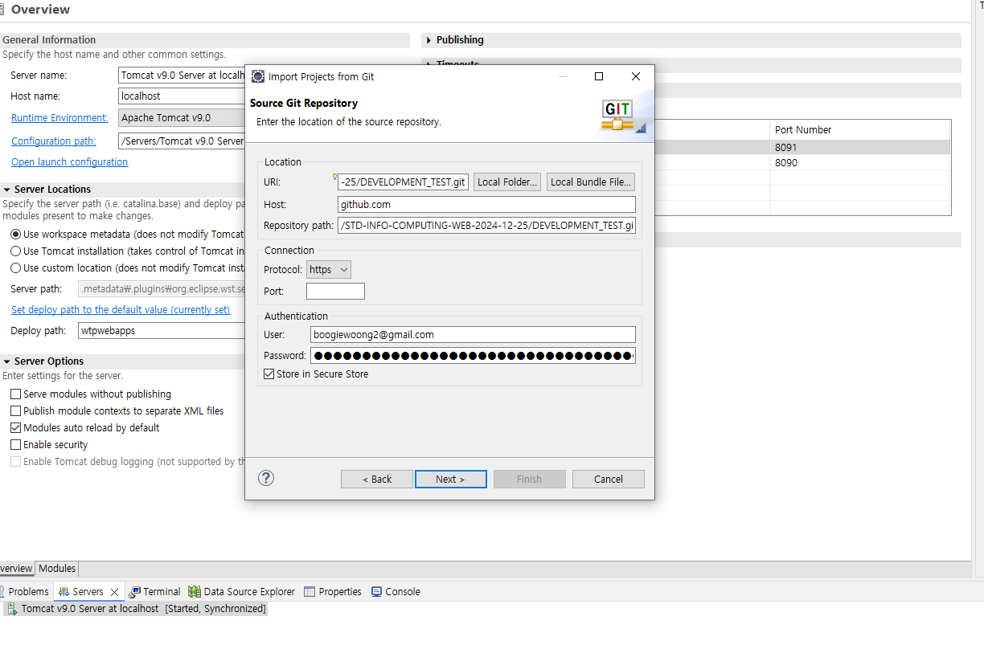
링크를 복붙해준다.

Slide 48
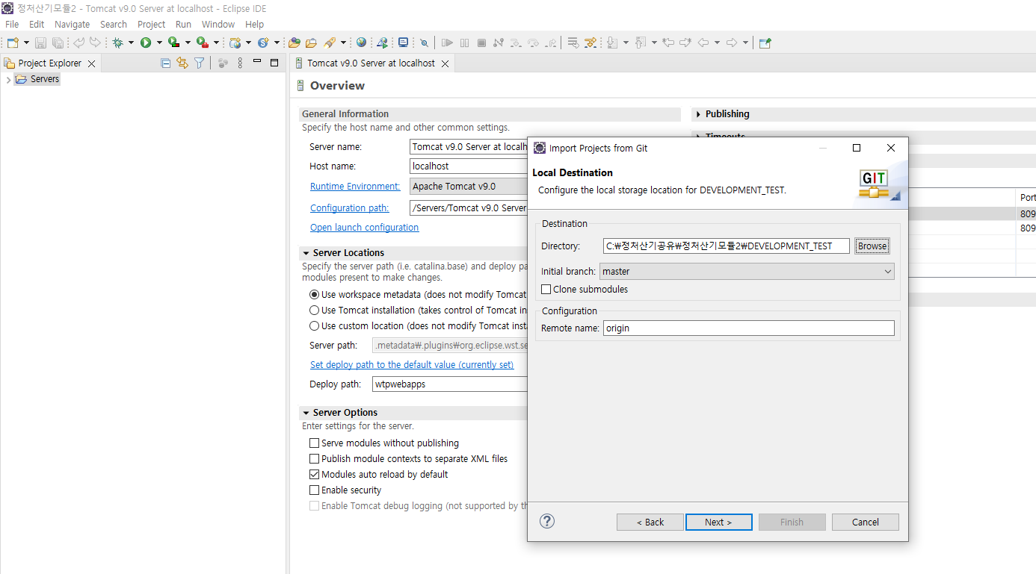
저장경로를
잘 선택했는지
확인해야한다.

Slide 49
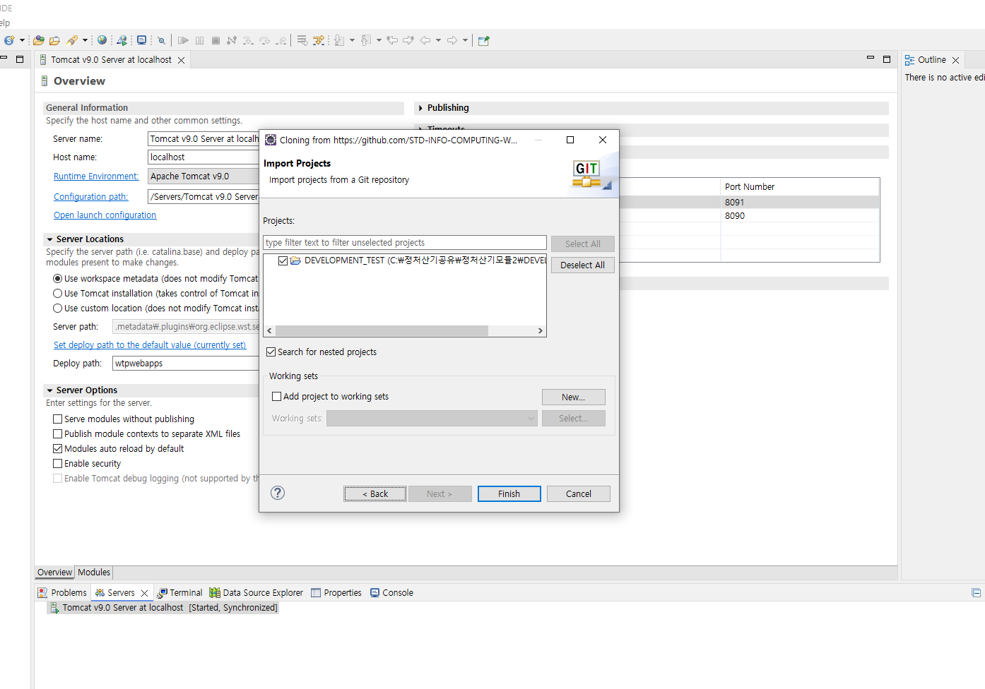

Slide 50
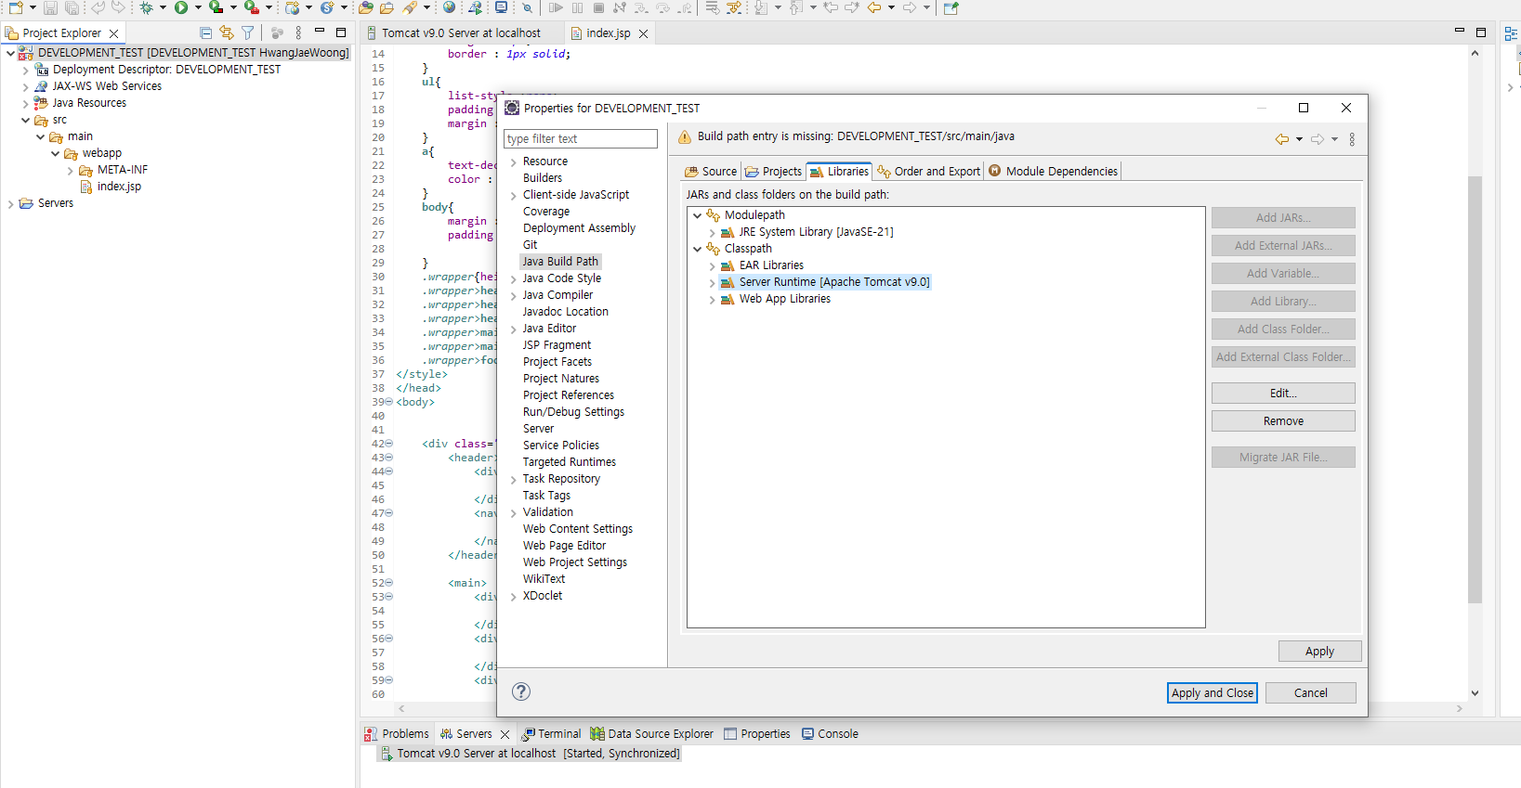
간혹, 톰캣을 먼저 설정하지 않으면 서버 연결이 안 될 수 있다.
Java Build Path 에서 톰캣을 지웠다가 다시 연결해주면 해결.

Slide 51
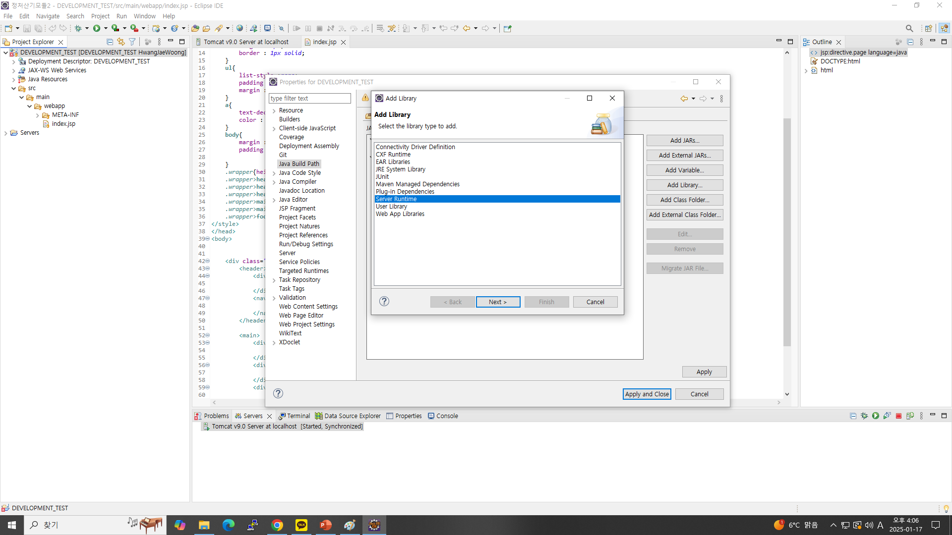

Slide 52
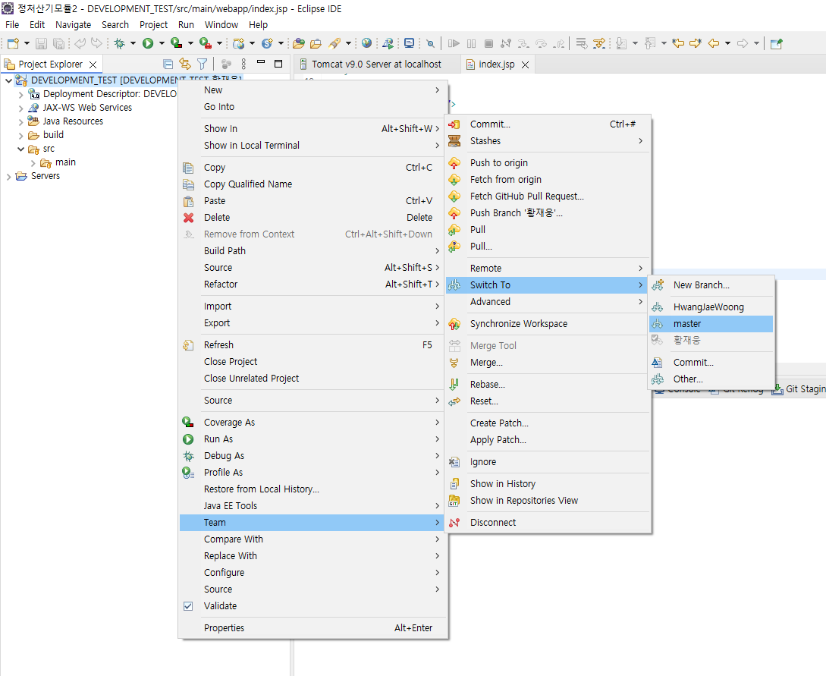
Branch 확인

Slide 53
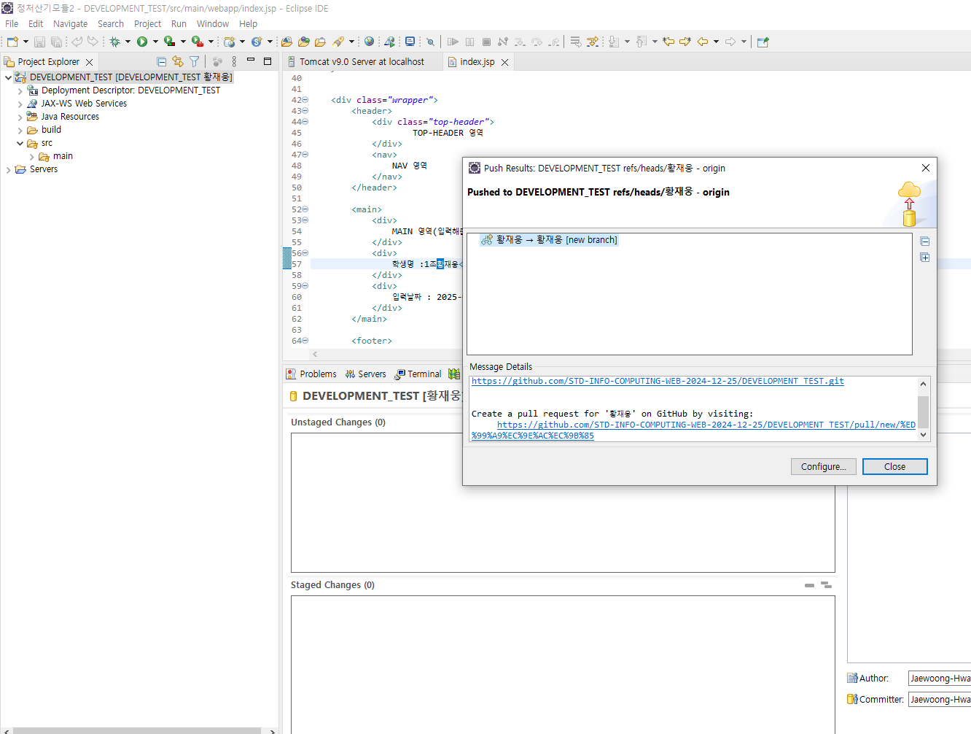
Push 확인

Slide 54
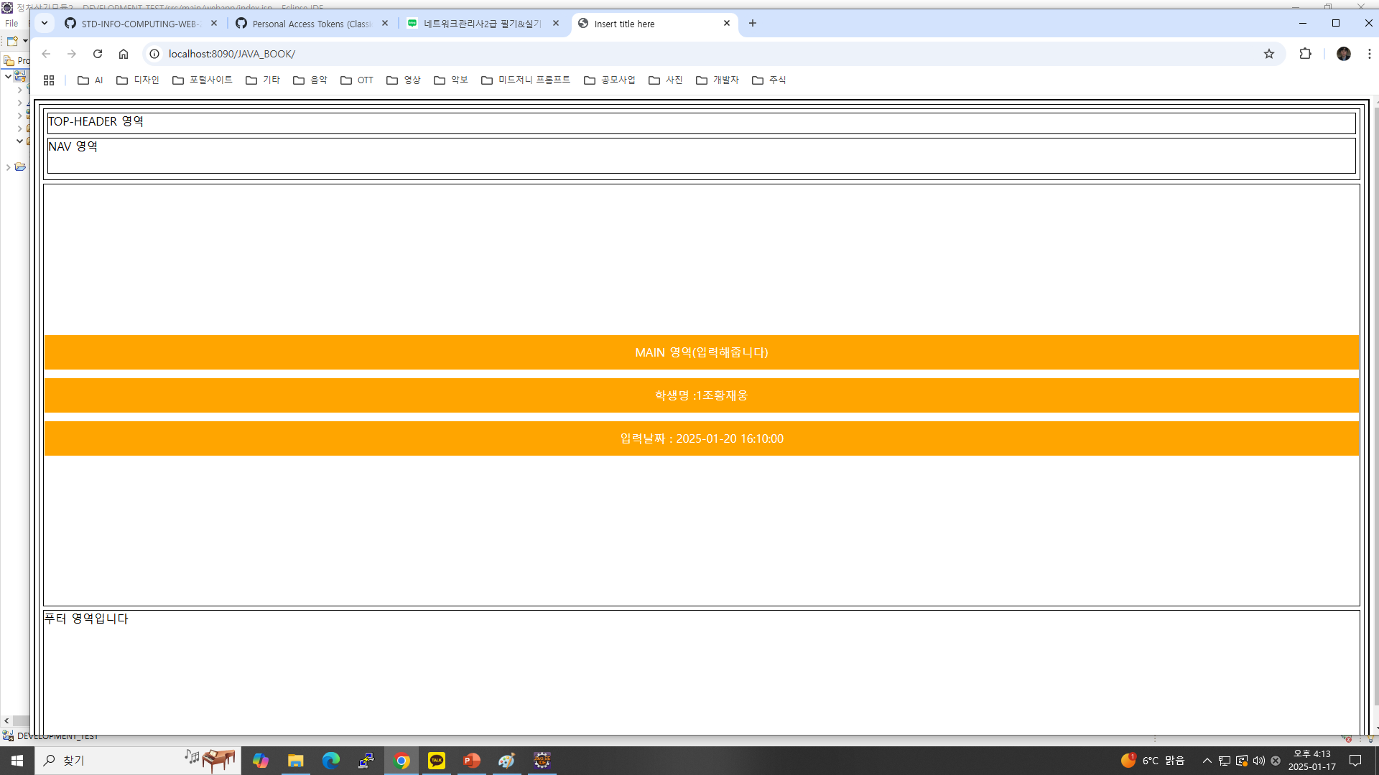
Run 확인

